Slide 1

2024 資訊之芽 py 班 黃千睿
Class & OOP

Slide 2
Class

Slide 3
類別 (class)
如果要存入各種食物的各種資料，可以怎麼做?
# [name, price, weight]
food = [["bread", 40, 100],["croissant", 100, 150]]
# {name : [price, weight]}
food = {"bread": [40, 100],"croissant" : [100, 150]}

Slide 4

類別 (class)
我們可以用一個定義好的 class ，來產生具有相似構造的物件 (object)
class 像是物件的說明書，告訴你產生的物件具有哪些構造
對 class 而言，每個用它產生的物件就稱作這個 class 的 instance

Slide 5
基本語法
利用自己定義的 class 建立一個物件
class 的名稱大家會習慣大寫
class Food(): # 宣告 要加括號
pass # class 的內部細節
bread = Food() #建立物件

Slide 6
Attribute

Slide 7
屬性 (attribute)
一個物件可以存放資料
ex : 食物的價錢、重量、成分等等
可以在創造物件後加入屬性
class Food(): # 宣告 要加括號
pass # class 的內部細節
bread = Food() #建立物件
bread.price = 40 #新增屬性

Slide 8
屬性 (attribute)
如果這個屬性是這個 class 產生的所有物件都要有的呢？
也可以在創造物件時就加入屬性
class Food():
def __init__(self): # 要加一個位置參數(self)，代表新建立的物件
self.price = 40 # 透過初始化函式(__init__)設定屬性
bread = Food()
print(bread.price) #取值方法
位置參數 (self) ？？ 初始化函式 (init)？？

Slide 9
init ?? self ??
init 是創造物件時會自動被呼叫的函式，因為是特殊的函式，所以要寫成 __init__ 的形式
會給你即將出爐的物件 當作函式的第一個參數 (self)
參數的名字不一定要叫 self ， 可以隨便你取

Slide 10
class Food():
def __init__(s): # 來看看第一個傳入的東西到底是啥
print(s)
print(type(s))
print(id(s))
bread = Food()
print(id(bread))
同前面，參數的名字不一定要叫 self ， 可以隨便你取
s 是一個 Food 這個 class 的 object
透過 id() ，我們可以確認 s 和我們創造出來的物件 bread 是同一個東西

Slide 11
More on attribute
class Food():
def __init__(self,price):
self.price = price # 透過初始化函式設定屬性
bread = Food(40)
print(bread.price) #取值方法
第二個位置的參數才會是 Food() 中的第一個參數
第三，四個以此類推

Slide 12
舉個例子
class Food():
def __init__(self, price, size, rating):
self.price = price
self.size = size
self.rating = rating
cupcake = Food(50,"M",100)
print(cupcake.size, cupcake.price)

Slide 13
改變屬性的值
class Food():
def __init__(self, price, size, rating):
self.price = price
self.size = size
self.rating = rating
cupcake = Food(50,"M",100)
print(cupcake.rating)
cupcake.rating = 50
print(cupcake.rating)

Slide 14
刪除
class Food():
def __init__(self,price): # 加入屬性的方法
self.price = price
bread = Food(40)
cupcake = Food(50)
del cupcake # 刪除物件
del bread.price
print(bread.price) # 會壞掉

Slide 15
Class attribute
剛剛使用的 self.price, self.size, … 叫做 instance attribute ，是屬於物件本身的屬性
class attribute 是屬於 class 的屬性
class Food():
sold = 0 # class attribute
def __init__(self, price):
self.price = price
Food.sold += 1
bread = Food(40)
print(Food.sold) # 1
cupcake = Food(50)
print(Food.sold) # 2

Slide 16
Class attribute (補充)
我們也可以透過物件存取 class attribute
但如果透過物件改變 class attribute 的值，他就會變成屬於該物件的獨立 attribute
print(bread.sold) #2
bread.sold += 4
print(bread.sold) #6
print(cupcake.sold) #2
print(Food.sold) #2
donut = Food(30)
print(bread.sold) #6
print(cupcake.sold) #3
print(Food.sold) #3

Slide 17

練習時間
利用 神奇寶貝圖鑑，紀錄 (三個以上) 神奇寶貝的編號、體重和屬性
2. 使用 class attribute 紀錄所有神奇寶貝的平均體重
* 完成之後先把程式留著，下一次練習繼續使用

Slide 18
Method

Slide 19
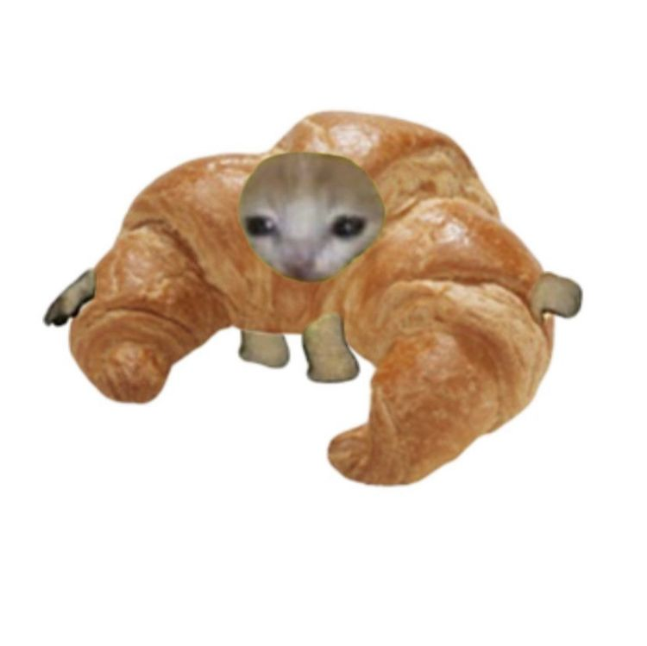
方法(method)
Q：物件裡面能放資料，那能不能放函式？
A：可以
class Food():
def __init__(self, price):
self.price = price
def check_price(self):
if self.price > 50:
print("expensive")
croissant = Food(100)
croissant.check_price()

Slide 20
Instance method
instance method 是針對個別物件的 method
python 會把呼叫 instance method 的物件傳入第一個參數 ( self )
class Food():
def __init__(self, price):
self.price = price
def modify_price(self, factor):
self.price = factor * self.price
croissant = Food(100)
croissant.modify_price(4)
print(croissant.price)

Slide 21
Instance method
__init__ 就是一個把即將出爐的物件當作參數的 instance method
可以傳入其他參數或物件
class Food():
def __init__(self, price, rating):
self.price = price
self.rating = rating
def compare(self, other):
return self.rating > other.rating
croissant = Food(100, 80)
bread = Food(40, 70)
print(croissant.compare(bread))

Slide 22
class method
class method 是針對一個 class 的 method
python 會把呼叫 class method 的 class 傳入第一個參數 ( self )
可以影響 class 本人和用 class 生出來的 object
class Food():
sold = 0
def __init__(self, price):
self.price = price
Food.sold += 1
@classmethod
def foodSold(cls):
print(f"Number of food sold : {cls.sold}")
Food.foodSold() #0
croissant = Food(100)
Food.foodSold() #1

Slide 23
class method
@classmethod 叫做 decorator，簡單來說就是給一個 function 上 buff 的神奇語法
在這個例子裏面，decorator會自動幫我們把 foodSold(cls) 這個 function 所屬的 class 餵給 foodSold(cls) 當中的 cls 參數
class Food():
sold = 0
@classmethod
def foodSold(cls):
print(f"Number of food sold : {cls.sold}")

Slide 24
static method
static method 不傳入物件或類別
class Food():
sold = 0
def __init__(self, price):
self.price = price
Food.sold += 1
@staticmethod
def promote():
print("三年三班手工薯條超級好吃")
fries = Food(40)
fries.promote() # 透過 object 呼叫
Food.promote() # 透過 class 呼叫

Slide 25
Summary
 | Instance method | Class method | Static method
對象 | 物件 | 類別 | None
參數 | func(self) | func(cls) | func()
呼叫 | obj.func() | cls.func() | cls.func() obj.func()

Slide 26
練習時間
延續前一次的練習，請寫出下列的 instance method
isType(self, type: str) -> bool，讓使用者可以檢查神奇寶貝是否為該屬性
modifyWeight(self, num: int) -> None，讓使用者可以更改一個神奇寶貝的體重，同時更新平均體重

Slide 27
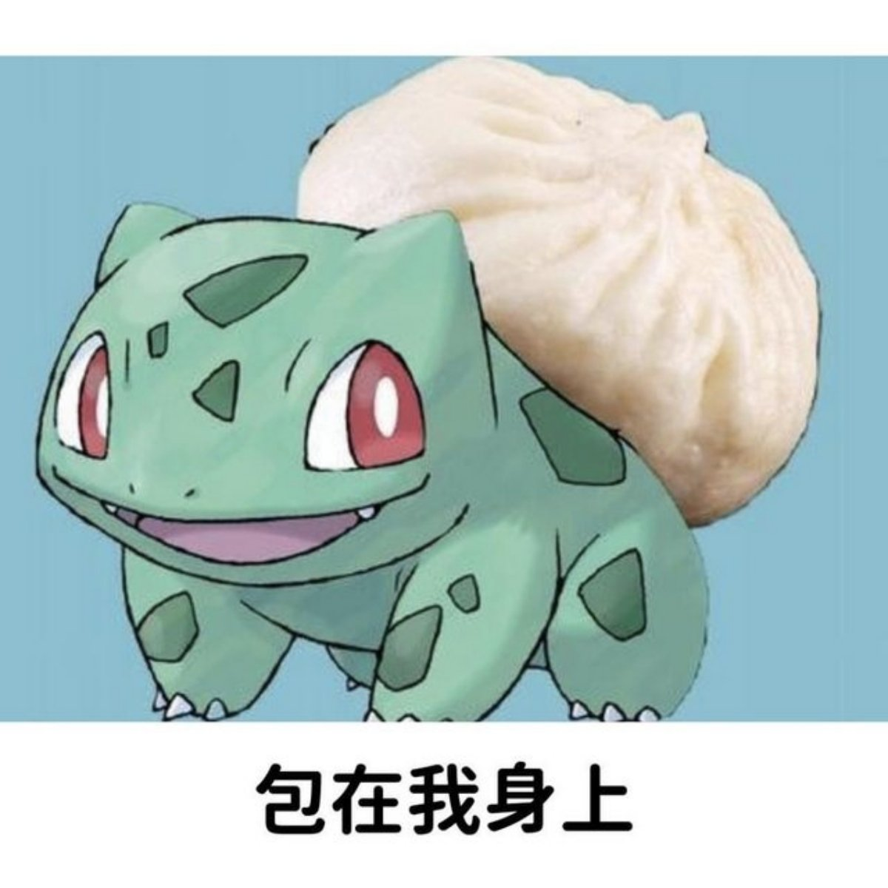
補充
Magic method :
https://www.tutorialsteacher.com/python/magic-methods-in-python

Slide 28

OOP

Slide 29
OOP
Object Oriented Programming
把東西包成物件方便重複使用、管理
可以使用 python 中的 class / object
三大特色：
封裝 Encapsulation
繼承 Inheritance
多型 Polymorphism

Slide 30
封裝

Slide 31
封裝
將 attribute 分為 public 與 private
private attribute 前面有雙底線，且只能透過 method 取值和更改
class Profile():
def __init__(self, name, assets):
self.name = name
self.__assets = assets # 你的財產
def getAssets(self):
return self.__assets
member = Profile("Enzo", 10000)
print(member.getAssets()) # 10000
print(member.__assets) # AttributeError

Slide 32
封裝
private attribute 前面有雙底線，且只能透過 method 取值和更改
class Profile():
def __init__(self, name, assets):
self.name = name
self.__assets = assets # 你的財產
def getAssets(self):
return self.__assets
def deposit(self, num):
self.__assets += num
member = Profile("Enzo", 10000)
member.deposit(3000)
print(member.getAssets()) # 13000
member.__assets += 1000000 # AttributeError

Slide 33

練習
把 name 也改成 private attribute 吧 (需要存取用的 method)

Slide 34
繼承

Slide 35
繼承
我們有一個 class -> Person
class Person():
def __init__(self, name, age):
self.name = name
self.age = age
def printInfo(self):
print(self.name, self.age)
我們還需要另一個 class -> Student，除了有 Person 原本的屬性和 method ，還需要再加上額外的屬性及 method
可以怎麼做呢？

Slide 36
利用繼承 (inheritance) 可以輕鬆的完成
在這個情況下，Person 為 parent ， Student 為 child
可以利用 super() 存取 parent 的 method
class Student(Person):
def __init__(self, name, age, score):
super().__init__(name, age) # 存取 parent 的 __init__()
self.score = score
def isQualified(self):
return self.score > 60
student1 = Student("Alice", 18, 70)
student1.printInfo()
print(student1.isQualified())
* Student 也可以被其他 class 繼承哦

Slide 37
多型

Slide 38
多型
當我們使用繼承時，child 可以自己重新定義 parent 提供的 method
一個 parent 可以被很多 child class 繼承
可以透過這個方式讓這些 class 的物件執行相同名稱，但不同效果的 method -> 多型 (polymorphism)

Slide 39
class Animal():
def __init__(self):
pass
def sound(self):
return "Ahhhh"
class Cow(Animal):
def __init__(self):
super().__init__()
def sound(self):
return "MooMoo"
class Bird(Animal):
def __init__(self):
super().__init__()
def sound(self):
return "ChuChu"
def make_sound(obj):
print(obj.sound())

Slide 40
透過 Cow 和 Bird 裡的 sound method 輸出不同聲音
newCow = Cow()
newBird = Bird()
make_sound(newCow)
make_sound(newBird)
如果繼承的 class 沒定義 sound method 呢
class Cat(Animal):
def __init__(self):
super().__init__()
newCat = Cat()
make_sound(newCat)
會使用 parent 的 sound method ， 輸出 "Ahhhh"

Slide 41
Thank you

